Slide 1
SUBSECRETARIA DE EDUCACION BASICA
DIRECCION GENERAL DE EDUCACION PRIMARIA ESTATAL
SUPERVISION ESCOLAR 069. TRES VALLES.
B I E N V E N I D O S
J O R N A D A S DE C A P A C I T A C I O N
DE LAS ASOCIACIONES DE PADRES DE FAMILIA
CAMPO VERACRUZ, VER. A 17 DE FEBRERO DEL 2015

Slide 2
SUBSECRETARIA DE EDUCACION BASICA
DIRECCION GENERAL DE EDUCACION PRIMARIA ESTATAL
SUPERVISION ESCOLAR 069. TRES VALLES.
JORNADAS DE CAPACITACION A LAS ASOCIACIONES DE PADRES DE FAMILIA
AGENDA DE TRABAJO
DIA | TEMA
MARTES 17 DE FEBRERO DEL 2015 | BIENVENIDA
 | PROPOSITO
 | VIDEO (LA CARRETA – TRABAJO EN EQUIPO)
 | PLENARIA
 | FUNCIONES DE LOS INTEGRANTES DE LA APF
 | EL GRUPO SE DIVIDIRÁ EN TRES EQUIPOS, CADA EQUIPO TRABAJARA DE ACUERDO A SU FUNCIÓN (PRESIDENTE, SECRETARIO Y TESORERO) LOS EQUIPOS DISCUTIRÁN, SOCIALIZARÁN Y DEFINIRÁN LAS FUNCIONES QUE REALIZAN EN SU ESCUELA POSTERIORMENTE LOS ESCRIBIRÁN EN UN PAPEL BOND. LOS EQUIPOS ELEGIRÁN A UN REPRESENTANTE PARA EXPONER SUS TRABAJOS. SE COMPARTIRÁN COMENTARIOS GENERALES (SE REFLEXIONARA SOBRE LAS FUNCIONES DE SUS INTEGRANTES)
 | R E C E S O - 10:30 HRS
 | LINEAMIENTOS QUE RIGEN A LAS APF ´S
 | ASPECTO FINANCIERO
 | LA CONVIVENCIA ESCOLAR.

Slide 3
Propósito
Impulsar la participación activa, responsable y comprometida de los Padres de Familia que conforman las Asociaciones reconocidas por la Secretaria de Educación del Estado de Veracruz, en las actividades que emprendan las Autoridades Educativas, dentro del margen de las atribuciones que les otorga el Reglamento Nacional vigente de las Asociaciones de Padres de Familia.

Slide 5
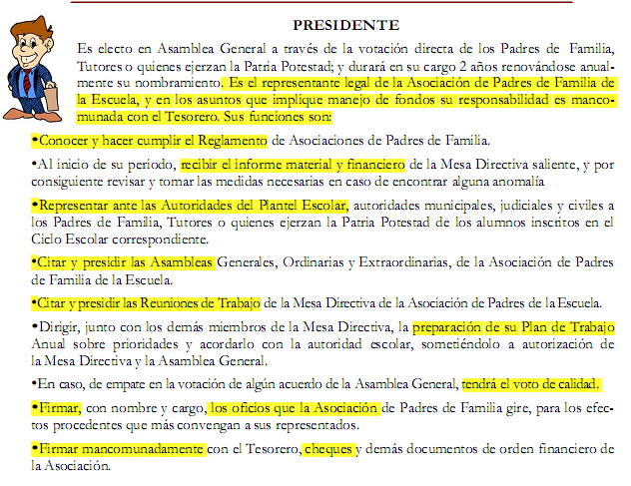

Slide 6
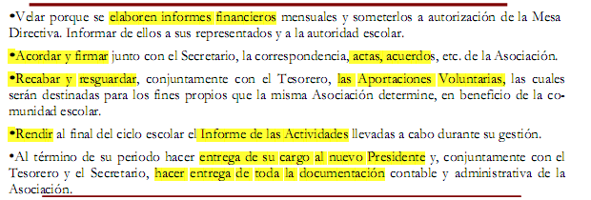
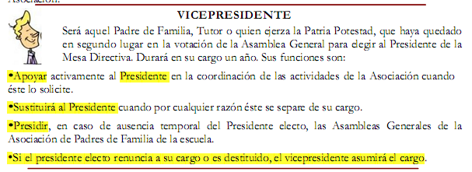

Slide 7
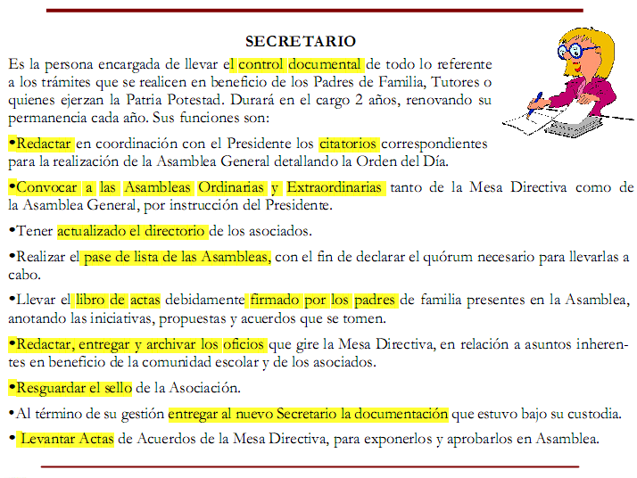

Slide 8
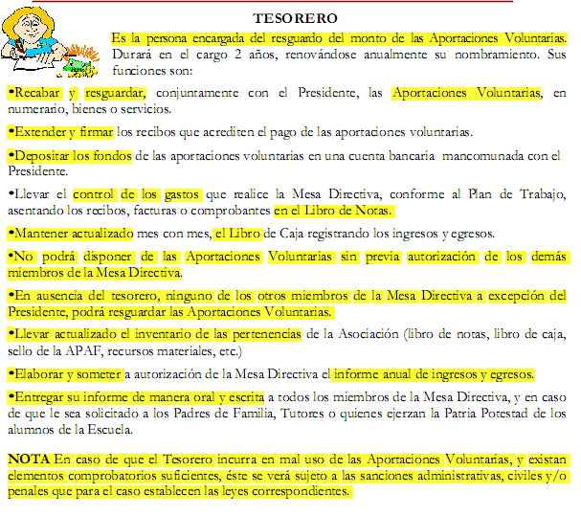

Slide 9
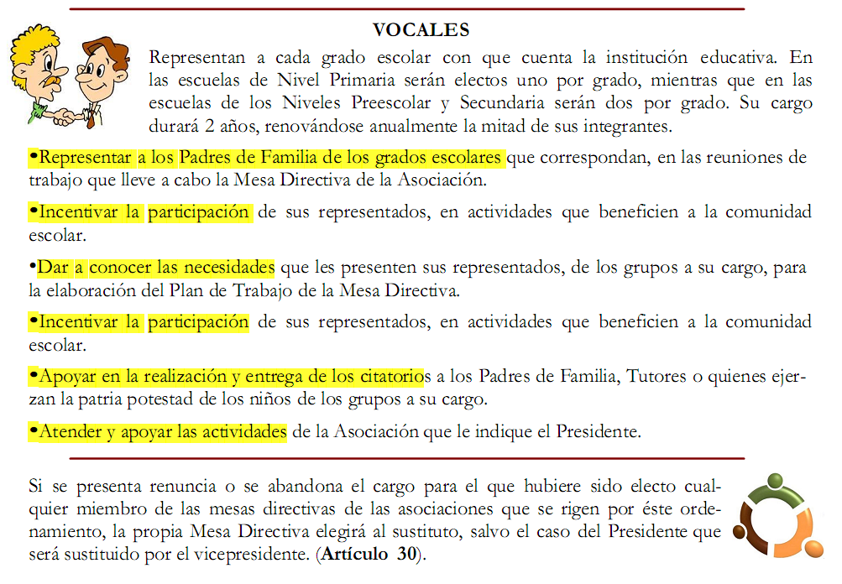

Slide 11
Artículo 6°. Para el cumplimiento de su objeto, las asociaciones de padres de familia tendrán las siguientes atribuciones:
I. Colaborar con las autoridades e instituciones educativas en las actividades que éstas realicen;
Proponer y promover, en coordinación con los directores de las escuelas y, en su caso, con las autoridades escolares y educativas, las acciones y obras necesarias para el mejoramiento de los establecimientos escolares y de su funcionamiento;
Reunir fondos con aportaciones voluntarias de sus miembros para los fines
propios de las asociaciones;
Fomentar la relación entre los maestros, los alumnos y los propios padres de familia, para un mejor aprovechamiento de los educandos y del cumplimiento de los planes y programas educativos;
VIII. Participar en el fomento de las cooperativas escolares, del ahorro escolar, de las parcelas escolares, y de otros sistemas auxiliares de la educación.
IX. Proporcionar a la Secretaría de Educación Pública la información que ésta es solicite para efectos del presente Reglamento.

Slide 12
X. Cooperar en los programas de promoción para la salud y participar coordinadamente con las autoridades competentes en las acciones que éstas realicen para mejorar la salud física y mental de los educandos, la detección y previsión de los problemas de aprendizaje y el mejoramiento del medio ambiente.
Artículos 8° Las asociaciones que anteceden, elaborarán y aprobarán sus estatutos, los que observarán estrictamente las disposiciones de este Reglamento por cuanto su organización y funcionamiento y en todo lo concerniente a su relación con las autoridades educativas.
Artículo 11. Los directores de las escuelas de educación preescolar, primaria y secundaria, convocarán a las personas a que se refiere el artículo 9° de este Reglamento, dentro de los 15 primeros días siguientes a la iniciación de cada ciclo escolar, para que, reunidas en asamblea, constituyan la asociación de padres de familia de las escuelas y elijan a su mesa directiva, en los términos que más adelante se establecen, levantándose las actas correspondientes, con la formalidad que señala el artículo 49.

Slide 13
Artículo 18. Son derechos y obligaciones de los miembros de las asociaciones de padres de familia:
I. Solicitar la intervención de la asociación para el planteamiento, ante las autoridades escolares componentes, de problemas relacionados con la educación de sus hijos, pupilos o representados;
II. Ejercer el voto en las asambleas;
III. Ser electos para formar parte de las mesas directivas y consejos de las asociaciones a que se refiere el presente Reglamento;
IV. Cooperar para el mejor funcionamiento de las asociaciones;
VI. Colaborar, a solicitud de las autoridades escolares, en las actividades culturales y sociales que se realicen en los planteles;
VII. Desempeñar las comisiones que les sean conferidas en las asambleas;
VIII. Participar, de acuerdo con los educadores, en el tratamiento de los problemas de conducta y de aprendizaje de sus hijos, pupilos o representados, y

Slide 14
Artículo 19. Los socios podrán ser suspendidos en sus derechos cuando así lo determine la asamblea de padres de familia, por infracciones graves al presente Reglamento y a los estatutos de las asociaciones, tras de haber sido oídos conforme
a derecho lo que tuvieran que alegar en su defensa y, a la vez, podrán ser restablecidos en sus derechos por acuerdo de las propias asambleas. Igualmente, se suspenderán sus derechos a los padres de familia cuando dejen de ejercer la patria potestad por resolución judicial.
Artículo 23. Los acuerdos de los órganos de gobierno de las asociaciones de padres de familia se tomarán por mayoría de votos. En caso de empate el presidente tendrá voto de calidad.
Artículo 24. Las asambleas de las asociaciones de padres de familia de las escuelas, así como los consejos de las asociaciones estatales y el del Distrito Federal a que se refiere este ordenamiento, se reunirán para conocer los siguientes asuntos:
I. Elegir a los integrantes de las mesas directivas que los representen, en la forma que prescribe este capítulo;
II. Conocer los asuntos propios de su objeto;
III. Acordar y proponer las aportaciones voluntarias en numerario, bienes y servicios de las asociados;

Slide 15
V. Elaborar y aprobar sus estatutos y las modificaciones a los mismos;
VI. Sancionar los informes de los representantes de las asociaciones, en su caso;
VIII. Decidir sobre la suspensión y restablecimiento de los derechos de los asociados.
Artículo 25. Las asambleas sesionarán en forma ordinaria dos veces al año, cuando menos, y extraordinaria cuando lo pida a la mesa directiva, por escrito, como mínimo, una cuarta parte de sus miembros.
Artículo 29. Las mesas directivas se integrarán en la forma siguiente:
I. En las asociaciones de padres de familia de las escuelas con un presidente, un vicepresidente, un secretario, un tesorero y seis vocales;

Slide 16
Artículo 30. Las mesas directivas que anteceden se elegirán por dos años y se renovarán anualmente la mitad de sus miembros.
Si se presenta renuncia o se abandona el cargo para el que hubiere sido electo cualquier miembro de las mesas directivas de las asociaciones que se rigen por este ordenamiento, la propia mesa directiva elegirá al sustituto, salvo el caso de presidente que será sustituido por el vicepresidente.
Artículo 32. Las mesas directivas celebrarán sesiones ordinarias cada dos meses y extraordinarias cuando las convoque su presidente o lo soliciten por escrito, cuando menos, cuatro de sus miembros.
Artículo 34. La representación legal de las asociaciones de padres de familia a que se refiere este Reglamento, recaerá:
Mancomunadamente en el presidente y el tesorero de la mesa directiva, en todos los asuntos que impliquen manejo de fondos .
En el presidente de la mesa directiva .

Slide 17
Artículo 35. Los vicepresidentes gozarán de voz y sólo votarán en las sesiones cuando sustituyan a los presidentes.
Artículo 37. Los directores de los planteles, por sí mismos o por medio de sus representantes, podrán participar, en calidad de asesores, en las asambleas de padres de familia.
Artículo 38. Los funcionarios encargados de realizar la tarea de supervisión escolar en la Secretaría de Educación Pública, fungirán como asesores de las asociaciones de padres de familia con domicilio en sus correspondientes circunscripciones territoriales y cooperarán con ellas para el mejor cumplimiento de su objeto, de conformidad con las instrucciones que reciban de la citada Secretaría por conducto de las autoridades competentes.
Artículo 43. Serán honoríficos y, en consecuencia, no remunerados, los trabajos que desarrollen los miembros y representantes de las asociaciones, para el cumplimiento de su objeto.

Slide 18
Artículo 51. La Secretaría de Educación Pública podrá negar o cancelar el registro, según el caso, por cualquiera de las siguientes causas:
I. Por incumplimiento de las disposiciones relativas de la Constitución, la Ley Federal de Educación y de este Reglamento;
II. Por falta de requisitos de la documentación que se presente;
III. Por falsedad en los documentos que se ofrezcan para el registro;
IV. Por no acatar las disposiciones de la Secretaría de Educación Pública emitidas conforme a este ordenamiento, y
V. Por clausura o baja del establecimiento escolar.
Artículo 57. Las asociaciones de padres de familia deberán limitarse a realizar sus labores dentro del marco legal que señala su objeto; se abstendrán de intervenir en los aspectos técnicos y administrativos de los establecimientos educativos; no efectuarán actividades lucrativas en beneficio de sus asociados y ajustarán su actividad a las previsiones del artículo 3° de la Constitución Política de los Estados Unidos Mexicanos, de la Ley Federal de Educación y de este Reglamento.

Slide 19
ASPECTO FINANCIERO

Slide 20
Formato. Estado de resultados mensual y anual
Control documental
Presidente
Entrevista con el director a efecto de conocer las necesidades de la institución escolar.
Convocar a su mesa directiva para compartir información y tomar acuerdos para su pronta resolución.
Elaborar el plan de trabajo anual,
Secretario:
Deberá tener una libreta donde:
Citatorios
Convocatorias.
Directorio.
Lista de asistentes
Libros de actas de la asociación
Oficios que gire la mesa directiva
Sello de la asociación
Acta de acuerdos de la mesa directiva
Tesorero
Libreta especial
Pegar notas, recibos o facturas por mes.
Anotar los ingresos y egresos en el formato correspondiente.

Slide 21
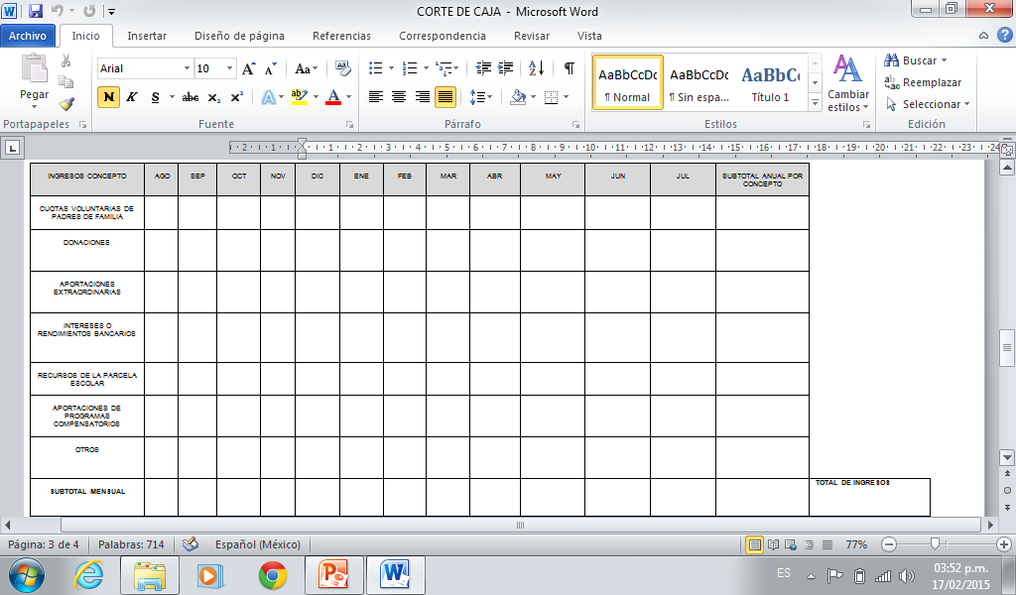

Slide 24
Oficina Supervisión Escolar 069 Tres Valles
Tel. 288 88 5 08 29
Supervisor Escolar: Juventino Vargas Aranda
Cel.288 105 07 97
Profr. Noé Guerrero Hernández
Cel. 2881006497

